Slide 1


吉林大学附属中学高中部

Slide 2
贪心思想
在求最优解问题的过程中，依据某种贪心标准，从问题的初始状态出发，直接去求每一步的最优解，通过若干次的贪心选择，最终得出整个问题的最优解，这种求解方法就是贪心算法。
从贪心算法的定义可以看出，贪心法并不是从整体上考虑问题，它所做出的选择只是在某种意义上的局部最优解，而由问题自身的特性决定了该题运用贪心算法可以得到最优解。

Slide 3
贪心思想
例1 JDFZ1292均分纸牌（NOIP2002tg）
[问题描述] 有 N 堆纸牌，编号分别为 1，2，…, N。每堆上有若干张，但纸牌总数必为 N 的倍数。可以在任一堆上取若干张纸牌，然后移动。移牌规则为：在编号为 1 堆上取的纸牌，只能移到编号为 2 的堆上；在编号为 N 的堆上取的纸牌，只能移到编号为 N-1 的堆上；其他堆上取的纸牌，可以移到相邻左边或右边的堆上。现在要求找出一种移动方法，用最少的移动次数使每堆上纸牌数都一样多。例如 N=4，4 堆纸牌数分别为：
① 9 ② 8 ③ 17 ④ 6
移动3次可达到目的：
从 ③ 取 4 张牌放到 ④ （9 8 13 10） -> 从 ③ 取 3 张牌放到 ②（9 11 10 10）-> 从 ② 取 1 张牌放到①（10 10 10 10）。

Slide 4
贪心思想
算法分析：设a[i]为第i堆纸牌的张数（0<=i<=n），v为均分后每堆纸牌的张数，s为最小移到次数。
我们用贪心法，按照从左到右的顺序移动纸牌。如第i堆(0<i<n)的纸牌数a[i]不等于平均值，则移动一次(即s加1)，分两种情况移动：
（1）若a[i]>v，则将a[i]-v张纸牌从第I堆移动到第I+1堆；
（2）若a[i]<v，则将v -a[i]张纸牌从第I+1堆移动到第I堆；
为了设计的方便，我们把这两种情况统一看作是将a[I]-v张牌从第I堆移动到第I+1堆；移动后有：a[I]:=v；a[I+1]:=a[I+1]+a[I]-v；
在从第i+1堆中取出纸牌补充第i堆的过程中，可能会出现第i+1堆的纸牌数小于零(a[i+1]+a[i]-v<0 )的情况。
如n=3，三堆纸牌数为（1，2，27）这时v=10，为了使第一堆数为10，要从第二堆移9张纸牌到第一堆，而第二堆只有2张纸牌可移，这是不是意味着刚才使用的贪心法是错误的呢？
我们继续按规则分析移牌过程，从第二堆移出9张到第一堆后，第一堆有10张纸牌，第二堆剩下-7张纸牌，再从第三堆移动17张到第二堆，刚好三堆纸牌数都是10，最后结果是对的，从第二堆移出的牌都可以从第三堆得到。我们在移动过程中，只是改变了移动的顺序，而移动的次数不变，因此此题使用贪心法是可行的。

Slide 5
贪心思想
例2：JDFZ2142: 最大整数
设有n个正整数（n≤20），将它们联接成一排，组成一个最大的多位整数。
例如：n=3时，3个整数13，312，343联接成的最大整数为：34331213
又如：n=4时，4个整数7，13，4，246联接成的最大整数为：7424613
算法分析：此题很容易想到使用贪心法，在考试时有很多同学把整数按从大到小的顺序连接起来，测试题目的例子也都符合，但最后测试的结果却不全对。按这种贪心标准，我们很容易找到反例：12，121 应该组成12121而非12112,那么是不是相互包含的时候就从小到大呢？也不一定，如：12，123 就是12312而非12112,这样情况就有很多种了。是不是此题不能用贪心法呢？
其实此题是可以用贪心法来求解，只是刚才的贪心标准不对，正确的贪心标准是：先把整数化成字符串，然后再比较a+b和b+a，如果a+b>b+a，就把a排在b的前面，反之则把a排在b的后面。

Slide 6
贪心思想
练习题
JDFZ1289: [NOIP2004]花生采摘 T2
JDFZ1403: VIJOS-P1291 苹果摘陶陶
JDFZ1270: [NOIP2004]合并果子 T2
JDFZ1660: Mixing Milk
JDFZ1009: 护花
JDFZ[NOIP2007]纪念品分组
JDFZ2797: [NOIP2010]接水问题 T2

Slide 7
贪心—删数问题
例3删数问题（NOI94）
输入一个高精度的正整数N，去掉其中任意S个数字后剩下的数字按原左右次序组成一个新的正整数。编程对给定的N和S，寻找一种方案使得剩下的数字组成的新数最小。
输出新的正整数。（N不超过240位）输入数据均不需判错。
【输入】
n
s
【输出】
最后剩下的最小数。
【样例输入】
175438
4
【样例输出】
13

Slide 8
贪心—删数问题
【算法分析】
由于正整数n的有效数位为240位，所以很自然地采用字符串类型存贮n。那么如何决定哪s位被删除呢？是不是最大的s个数字呢？显然不是，大家很容易举出一些反例。为了尽可能逼近目标，我们选取的贪心策略为：每一步总是选择一个使剩下的数最小的数字删去，即按高位到低位的顺序搜索，若各位数字递增，则删除最后一个数字；否则删除第一个递减区间的首字符，这样删一位便形成了一个新数字串。然后回到串首，按上述规则再删下一个数字。重复以上过程s次为止，剩下的数字串便是问题的解了。
例如：n=175438
s=4
删数的过程如下：
n=175438 //删掉7
15438 //删掉5
1438 //删掉4
138 //删掉8
13 //解为13
这样，删数问题就与如何寻找递减区间首字符这样一个简单的问题对应起来。不过还要注意一个细节性的问题，就是可能会出现字符串串首有若干0的情况，甚至整个字符串都是0的情况。

Slide 9
贪心—不等式组
例4
给出2个序列A={a[1]，a[2]，…，a[n]}，B={b[1]，b[2]，…，b[n]}，从A、B中各选出n个元
素进行一一配对（可以不按照原来在序列中的顺序），并使得所有配对元素差的绝对值之
和最大。
【算法分析】
把A数组升序排列，B数组降序排列。一次两两相减取绝对值，再相加求和就行了。
例题5
给出2个序列A={a[1]，a[2]，…，a[n]}，B={b[1]，b[2]，…，b[n]}，从A、B中各选出n个元
素进行一一配对（可以不按照原来在序列中的顺序），并使得所有配对元素差的绝对值之
和最小。
【算法分析】
把A数组升序排列，B数组升序排列。一次两两相减取绝对值，再相加求和就行了。

Slide 10
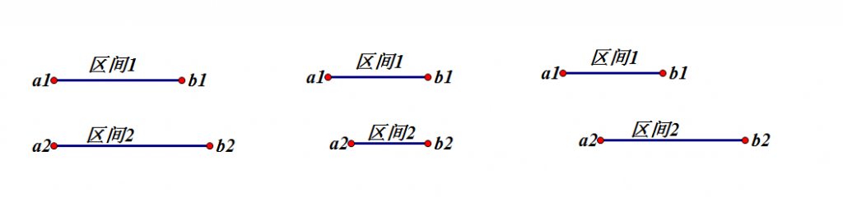
贪心—区间问题1
1、选择不相交区间（贪心）
数轴上有n个区间[ai,bi]，要求选择尽量多个区间，使得这些区间两两没有公共点。
贪心策略：
按照b1<=b2<=b3…的方式排序，然后从前向后遍历，每当遇到可以加入集合的区间，就把它加入集合。（集合代表解的集合）
证明：
我们对a1,a2……的关系分以下几种情况考虑：
1、a1>a2。 此时区间2包含区间1。这种情况下显然不会选择区间2，因为选择区间1会留下更多的剩余空间。
不仅区间2如此，以后所有区间中只要有一个 i 满足a1 > ai，i 都不要选。
即此种情况下，选择区间1是明智的，与策略一致。
2、排除情况1后，一定有a1<=a2<=a3……。

Slide 11
贪心—区间问题1
1、选择不相交区间（贪心）
数轴上有n个区间[ai,bi]，要求选择尽量多个区间，使得这些区间两两没有公共点。
贪心策略：
按照b1<=b2<=b3…的方式排序，然后从前向后遍历，每当遇到可以加入集合的区间，就把它加入集合。（集合代表解的集合）
证明：
我们对a1,a2……的关系分以下几种情况考虑：
1、a1>a2。 此时区间2包含区间1。这种情况下显然不会选择区间2，因为选择区间1会留下更多的剩余空间。
不仅区间2如此，以后所有区间中只要有一个 i 满足a1 > ai，i 都不要选。
即此种情况下，选择区间1是明智的，与策略一致。
2、排除情况1后，一定有a1<=a2<=a3……。
在此条件下，如图所示，不论区间1、2的相对位置如何，选择区间1都会为以后的选择留下更大的剩余空间。
从而在此种情况下， 因此选择区间1也是明智的，与策略一致。

Slide 12
贪心—区间问题1
例题：活动选择
学校在最近几天有n个活动，这些活动都需要使用学校的大礼堂，在同一时间，礼堂只能被一个活动使。由于有些活动时
间上有冲突，学校办公室人员只好让一些活动放弃使用礼堂而使用其他教室。现在给出n个活动使用礼堂的起始时间
begini和结束时间endi(begini < endi)，请你帮助办公室人员安排一些活动来使用礼堂，要求安排的活动尽量多。
【输入】 第一行一个整数n(n<=1000)；
接下来的n行，每行两个整数，第一个begini，第二个是endi(begini< endi <=32767)
【输出】 输出最多能安排的活动个数。
【样例输入】
11
3 5
1 4
12 14
8 12
0 6
8 11
6 10
5 7
3 8
5 9
2 13
【样例输出】
4

Slide 13
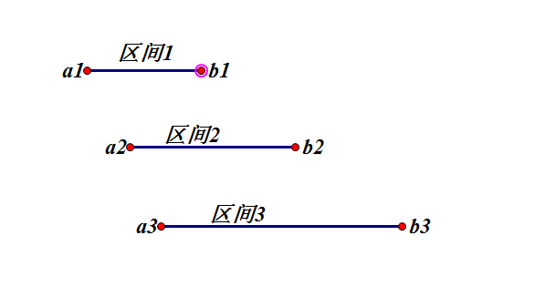
贪心—区间问题2
2、区间选点问题（贪心）
数轴上有n个闭区间[ai,bi]。取尽量少的点，使得每个区间内都至少有一个点（不同区间内含的点可以是同一个）。
贪心策略：
按照b1<=b2<=b3…（b相同时按a从大到小）的方式排序排序，从前向后遍历，当遇到没有加入集合的区间时，选取这个区间的右端点b。
证明：
为了方便起见，如果区间i内已经有一个点被取到，我们称区间i被满足。
1、首先考虑区间包含的情况，当小区间被满足时大区间一定被满足。所以我们应当优先选取小区间中的点，从而使大区间不用考虑。
按照上面的方式排序后，如果出现区间包含的情况，小区间一定在大区间前面。所以此情况下我们会优先选择小区间。
则此情况下，贪心策略是正确的。
2、排除情况1后，一定有a1<=a2<=a3……。
对于区间1来说，显然选择它的右端点是明智的。因为它比前面的点能覆盖更大的范围。
从而此情况下，贪心策略也是正确的。

Slide 14
贪心—区间问题2
习题
poj1328
题目的意思就是给你一个坐标轴，雷达在x轴上，岛屿分布
在x轴上方，给你岛屿的坐标以及雷达的最大扫描面积，求
最少用几个雷达可以将所有的岛屿覆盖！
思路：
以岛为圆心，以d为半径画圆（d是雷达的辐
射半径），其与x轴相交的区间为一个区 这
样就变成了在区间内找最少的点问题了

Slide 15
贪心—区间问题3
3、区间覆盖问题（贪心）
数轴上有n个区间[ai,bi]，选择尽量少的区间覆盖一条指定线段[s,t]。
贪心策略：
把各区间按照a从小到大排序，从前向后遍历，然后每次选择从当前起点S开始
的最长区间，并以这个区间的右端点为新的起点，继续选择，直到找不到区间覆
盖当前起点S或者S已经到达线段末端。
需要注意的是，如果某一区间边界大于s,t的边界，应把它们变成s或t。因为超出
的部分毫无意义，同时还会影响对数据的分析。

Slide 16
贪心—区间问题3
zoj3197
题意：有一本书总共有n页，你可以查询n次，每一次可以查询的页码为ai <= i
<= bi,即从第ai页到第bi页。问你最少可以查询几次能把这本书所有的页码都可以
查询到。

Slide 17
贪心练习题
HDU1050
Poj1089
Poj1328
Poj3485
JDFZ1661
JDFZ1323
JDFZ1519
HUD2187
HDU4221
HDU1789
HDU2037
Hdu1009
Poj2231
HDU1338

